Slide 1
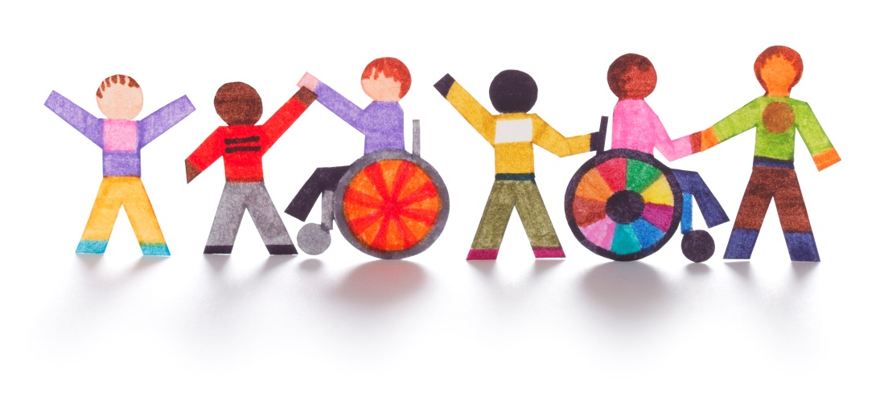


Apoyando la amistad
Un taller para padres, y por los padres
Creado por Ingrid Flory y Brittany Antuna como parte de
Creating our Common Wealth [Cómo Crear Nuestro Estado de Massachusetts] una iniciativa del Departamento de Servicios de Desarrollo en colaboración con:
Agrandando el Círculo

Slide 2
“prefiero caminar con un amigo en la oscuridad que sola en la luz”. – Helen Keller

Slide 3
Pensando en la amistad
Piense en un buen amigo. En el papel proporcionado, escriba:
Su nombre
Seguidamente comparta con el grupo:
Dónde se conocieron
Cuánto tiempo han sido amigos
Una cualidad o característica que le encanta de su amigo.

Slide 4
¿Qué es un amigo?
¡Nos llevamos muy bien! Disfrutamos de nuestra compañía. Nos confiamos, nos entendemos, nos respetamos y nos apreciamos. Nos gusta como nos sentimos cuando estamos juntos. Estamos cerca incluso cuando estamos separados. Esperamos estar juntos. Nos comprometemos por un tiempo. Nos damos apoyo mutuamente. No podemos dar de la misma manera , pero lo que damos y lo que recibimos es de gran valor para cada uno de nosotros.
Notes:
Note that a true friendship is freely given, not a paid staff.

Slide 5
¡Seamos inclusivos en nuestras Amistades!
Todos nos beneficiamos al tener amigos que son como nosotros, y amigos que son diferentes a nosotros.
Queremos brindar la misma diversidad de opciones y experiencias a nuestros hijos.
¡Los niños con discapacidades se benefician de tener amigos con y sin discapacidades!
Notes:
Explaining our philosophy, which is supported by research and personal experience. Note that a true friendship is freely given, not a paid staff.

Slide 6
¡LAS AMISTADES BENEFICIAN A TODOS!
¡Ser más feliz!
¡Estar más saludable!
¡Estar más seguro!
Reduce el aislamiento y la soledad.
Aumenta la confianza en uno mismo.
Estar expuesto a más perspectivas.
Ser parte de un círculo más grande que puede conducir a un empleo, relaciones íntimas, y otras oportunidades.
“LAS BUENAS RELACIONES NOS MANTIENEN MÁS FELICES Y SALUDABLES. PUNTO ”
– Robert Walinger, Director del Estudio de Desarrollo de Adultos de Harvard
Notes:
If you didn’t value friendships, you wouldn’t be here tonight. So we are just going to take a few minutes to reinforce why this is so important, because you may need to remind others when you return home.
* Based on the Harvard Study of Adult Development, which may be the longest study of adult life ever done, and has tracked the lives of 724 men for 75 years. The clearest message from the study according to Director Robert Walinger is that “good relationships keep us happier and healthier. Period.”

Slide 7
Las amistades benefician A nuestras familias
Oportunidades naturales para el respiro.
Oportunidades para que otros miembros de la familia se conecten. La discapacidad a menudo aísla a la familia entera.
Tranquilidad sabiendo que el miembro de su familia realmente PERTENECE.
Oportunidades naturales para que su hijo aumente sus habilidades sociales.
Notes:
It can take a good deal of time and energy for us to support our kids in making friends, but it is worth it in the end! Keep the goal in mind so you don’t give up!

Slide 8
Las amistades benefician a nuestras comunidades
Mejora las percepciones acerca de las personas con discapacidades.
Crea actitudes y oportunidades más inclusivas en la comunidad.
Enseña a los miembros de la comunidad a cómo ser amigos con personas que tiene diferencias.
Notes:
Unfortunately, we as parents are in the position of constantly teaching the greater community about how to interact with our kids, and why it is so worthwhile to do so. It is exhausting, but in so doing, we are making the change we want to see in the world – one that will support our kids and others like them in the long-term, even after we are gone.

Slide 9
¿Cuál es nuestra meta?
Nuestra meta es ayudar a los miembros de nuestra familia a tener amistades -que sean significativas y de manera voluntaria- entre las personas con y sin discapacidad.
Porque las buenas relaciones nos mantienen más felices y saludables, sin importar la discapacidad.
Las personas que están más conectadas socialmente con su familia, amigos y comunidad son más felices, están físicamente más saludables y viven más tiempo que las personas que están menos conectadas.
Y nosotros sabemos que se puede hacer:
https://www.youtube.com/watch?v=g6Yp4MzNQMk

Slide 10
¿Qué es lo que se interpone en el camino de la amistad?
Actitudes:
ambiente:
La falta de educación de los compañeros sobre cómo ser amigos con personas que pueden ser diferentes.
Sensación general de miedo, malentendidos y lástima hacia las personas con discapacidades
Menos oportunidades sociales que los compañeros típicos.
Lugares inaccesibles.
Escuelas, salones de clases, programas recreativos no inclusivos.
Separación de los compañeros del estudiante debido a los paraprofesionales u otro personal de apoyo.

Slide 11
“LA INCLUSIÓN ES SOLO UN PASO EN EL CAMINO HACIA LA RELACIÓN – Michael Kendrick

Slide 12
¿CóMO LLEGAMOS A LA AMISTAD? ¡LA AMISTAD PUEDE SER UN PROCESO!
Actividad
Juego de fútbol americano
Estar Presente
Sentarse con las otras personas
Hacer Presencia
Animar al equipo junto a los otros
Participar Activamente
Vestirse con los colores del equipo, hacer comentarios
Cómo Conectarse
Ir con los otros al juego, o a la fiesta después del juego
Cómo Contribuir
Vender las meriendas en el juego, llevar a los otros al juego en el auto
¡Algunas veces solo este paso es una gran logro!
Adaptado de Helen Sanderson Associates
Notes:
Sometimes just getting to an activity is an accomplishment, but that is where this all starts. As we know, being present in the classroom or in the community is very different from participating. With participation comes opportunities to connect with others. Then, when your child is seen as contributing, that’s when things become truly reciprocal and friendships flourish!
Remember that different people participate and contribute in different ways!

Slide 13
Diez cosas que los padres pueden hacer para ayudar a sus hijos a tener amistades
Crear una Membresía – en la escuela y en la comunidad.
Identificar las relaciones que ya tiene que pueden profundizar o que pueden conectarlo con nuevas personas y actividades.
Identificar y compartir los dones y los intereses.
Identificar los lugares donde se reúnen regularmente las personas que tienen intereses similares.
Identificar los ambientes y los apoyos que le permitan a su hijo brillar.
Encontrar los “constructores de amistades” – estas son personas pueden conectar a su hijo con los otros.
Enseñar a otros lo que necesitan saber sobre su hijo.
Enfatizar las similitudes y los dones.
Invitar a las otras personas a su vida y a su hogar.
Utilizar su IEP, ISP y cualquier otro Plan para Apoyar la Amistad.

Slide 14
1. Crear una membresía
Las personas están más propensas a crear amigos cuando se ven a menudo y tienen intereses compartidos. Crear un sentido de pertenencia prepara los escenarios para la amistad.
Encuentre un lugar de pertenencia: una actividad después de la escuela, un lugar de servicio religioso, deporte recreativo o club, lugar de trabajo a través de un empleo o trabajo voluntario, etc.
Establezca la expectativa de que su miembro de familia sea un participante activo en todas las actividades y ambientes. Si sus oportunidades sociales son limitadas, ¡asegúrese de que estas sean significativas!
Notes:
Sometimes it’s the little things that indicate membership, like going to lockers at the same time as other kids, starting and ending their day in the same “homeroom”.

Slide 15
La Planificación para la membresía
Lugares donde soy un cliente
Lugares donde me siento bien
Lugares donde
soy un miembro
Lugares donde se pueden fortalecer
las conexiones
Lugares donde se pueden hacer nuevas conexiones

Slide 16
El Círculo de la Relación
2. IDENTIFIQUE LAS REDES DE APOYO SOCIALES QUE YA TIENE
Familia
¿Quién está más cerca de su hijo (su círculo cercano)?
¿Quién está en el círculo exterior que se podría mover hacia adentro?
El hogar y las otros apoyos con pago
Escuela
Amigos y relaciones sin pago

Slide 17
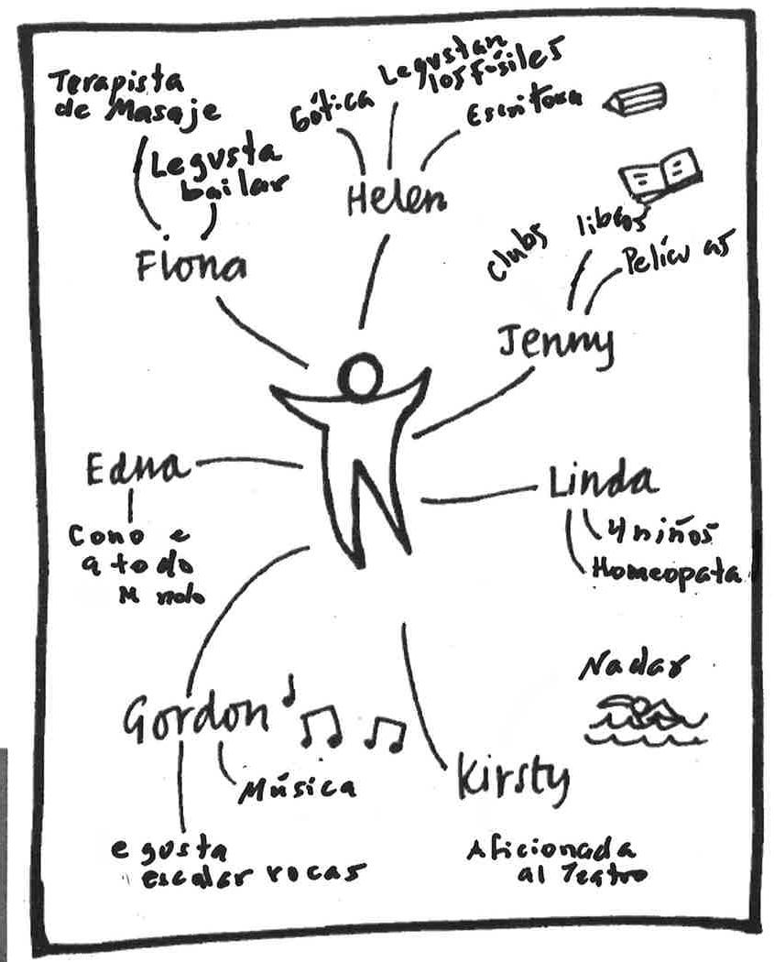
OTRA FORMA DE IDENTIFICAR LAS REDES DE APOYO SOCIALES QUE YA TIENE
¿Qué redes de apoyo ya tiene?
¿Cuáles son los intereses comunes?
¿Dónde se exploran estos intereses?
¿Quién podría ser un constructor de enlaces?
Conoce
A Todo
El Mundo
Le gusta escalar Rocas

Slide 18
3-6. IDENTIFIQUE LOS DONES E INTERESES; DÓNDE Y CÓMO PARTICIPAR :
¿Cuáles son los dones que tiene su hijo?
¿Qué es lo que las otras personas admiran o le gustan acerca de su hijo?
Quién
Qué
¿Cuáles son los intereses y las pasiones de su hijo?
Mis dones, talentos y contribuciones
Mis intereses
¿En qué ambientes se desenvuelve mejor su hijo?
¿Dónde se reúne regularmente los niños que comparten los mismos intereses de mi hijo?
¿Quién puede ayudar a conectar a su hijo con las otras personas que tienen intereses comunes?
¿Qué apoyos se necesitarán?
¿Cuándo puede pasar esto?
Lugares donde mis contribuciones pueden ser exitosas
Quién Qué Cuándo
Dónde
Acciones

Slide 19
7. PREPÁRESE PARA COMPARTIR LO QUE LA GENTE NECESITA SABER SOBRE EL MIEMBRO DE SU FAMILIA EN SITUACIONES SOCIALES.
¿Cuáles son las 3 cosas principales que otras personas necesitan saber sobre el miembro de su familia en situaciones sociales?
Estas son las estrategias que funcionan para el miembro de mi familia cuando….
Prepare cómo explicará algunas de las diferencias que tiene el miembro de su familia; y lo debe hacer de tal manera que le dé poder y fomente la participación de los demás.

Slide 20
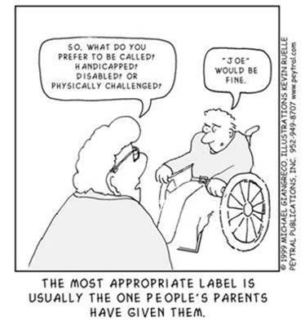
A VECES NECESITAMOS RECORDAR A LA GENTE QUE SOMOS MÁS SIMILARES QUE DIFERENTES
Pues bien, ¿cómo prefieres que te llamen?
¿Inválido? ¿Discapacitado? o ¿con problemas físicos?
-José estaría bien.
La etiqueta más apropiada es usualmente la que sus padres le han dado.
Notes:
Intro to next slide

Slide 21
8. Resaltar las características similares y los dones
Deje que el brillo resplandeciente de su miembro de familia – encuentre las maneras de comunicar sus fortalezas y pasiones.
Utilice -de una manera estratégica- la moda y la cultura pop - considere preguntar a sus compañeros qué es lo que es popular para que de esta manera su miembro de familia pueda hacer comentarios sobre sus vestimentas, aplicaciones telefónicas, etc.
Enfatice los roles que son valorados por las otras personas – hermanos, voluntarios, girl scouts / boy scouts, miembros del equipo, etc.
Capacite a su miembro de familia con el mismo lenguaje que sus compañeros utilizan (aunque tenga que programarlo en su dispositivo de AAC).
Encuentre las oportunidades para que el miembro de su familia tome el liderazgo y ayude a las otras personas, para que no siempre se vean en el lado receptor.

Slide 22
9. INVITE A LAS OTRAS PERSONAS A SU VIDA Y HOGAR
Haga de su casa el lugar donde las otras personas quieren estar; ¡haga de su casa un lugar divertido para reunirse!
Registre a su miembro de la familia en los grupos comunitarios y en las actividades que involucren a las personas de su vecindario, comunidad o escuela.
Invite a las otras personas para que participen en actividades divertidas con su familia.
Familiarícese con las otras familias para fortalecer las conexiones de sus hijos: viajes compartidos, servir de voluntario, organice e invite a las otras personas a un cena de la familia.
Si usted se encuentra demasiado cansado para hacer todo esto, busque a otras personas para que le ayuden - utilice el personal de apoyo, los amigos adultos, la familia.

Slide 23

10. Utilice su iep, ISP y cualquier otra Herramienta
El IEP para la Escuela: ¡Recuerde que la Escuela es responsable del progreso social y emocional de su hijo, no sólo de su progreso académico! Utilice su IEP para asegurarse de que tenga oportunidades regulares y significativas que le permitan socializarse con los compañeros que no tienen discapacidades.
El ISP para Adultos: Es fácil para los proveedores de servicios para adultos que se sienta consumidos con la “salud y seguridad”. Recuérdeles que los estudios de investigación demuestran que las relaciones son un componente crítico para la salud y la seguridad.
No tiene un Plan de Servicio: Utilice las herramientas de planificación de esta presentación para crear su propio plan, y revíselo regularmente para monitorear el progreso. Aún mejor: hágalo con un amigo!
¡Mi hijo tiene un IEP y no tengo miedo de usarlo!

Slide 24


¡HAGÁMOSLO REALIDAD!

Slide 25
¡MUCHAS GRACIAS!
¿QUÉ IDEAS O TRIUNFOS DESEA COMPARTIR?

